Slide 1
Analysis Office 교육
ERP 플랫폼서비스팀

Slide 2
INDEX
BI 아키텍처
1-1 BI 아키텍처
1-2 BI 리포트
Analysis 메뉴
2-1. Analysis
2-2. Analysis Design
Analysis 기능
3-1. 쿼리 삽입
3-2. 프롬프트
3-3. 디자인 패널
3-4. 데이터 분석 – 드릴 다운
3-5. 데이터 분석 – 멤버 필터링
3-6. 데이터 분석 – 측정값 별 필터링
3-7. 기본 기능 – 오름차순 / 내림차순
3-8. 기본 기능 – 키 및 텍스트
3-9. 기본 기능 – 소수 점 / 스케일링 / 통화
3-10. 기본 기능 – 총계
3-11. 기본 기능 – 멤버 반복
3-12. 기본 기능 – 계층 구조 펼치기
3-13. 기본 기능 – 마스터 데이터 내역 조회
3-14. 기본 기능 – 조건부 서식
3-15. 기본 기능 – 저장
3-16. 고급 기능 – 쿼리 복사 / 이동 / 삭제
3-17. 고급 기능 – 변수 병합
3-18. 고급 기능 – 동적 계산
3-19. 고급 기능 – 고급 계산
3-20. 고급 기능 – 신규 라인

Slide 3
BI Report
SD Cube
(판매)
Report
[쿼리 명명 규칙]
Report
Report
PP Cube
(생산)
Report
- S_ZSD_001_Q0058
[Std] 경로별 브랜드별 회계매출액
Report
Report
리포트 유형
S: 표준 쿼리
Z: 사용자 생성 쿼리
FI Cube
(재무회계)
Report
Report
Report
데이터 큐브 이름
MM Cube
(자재 관리)
Report
Report
쿼리 번호
Report
CO Cube
(관리회계)
Report
Report
Report

Slide 4
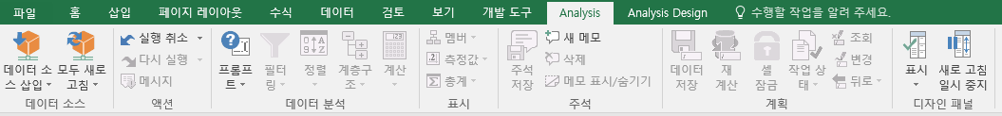
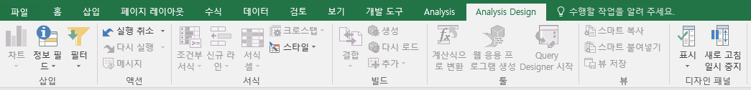
Analysis 메뉴
Analysis
쿼리를 삽입하고, 디스플레이 옵션을 조정할 수 있습니다.
Analysis Design
결과 값에 대한 디자인을 변경하기 위한 메뉴입니다. (차트, 조건부 서식, 스타일, 쿼리 디자이너 메뉴, .. )

Slide 5
Analysis 메뉴
2-1. Analysis 탭 (1/2)
[데이터 소스]
데이터 소스 삽입 : 쿼리를 검색하여 삽입하기 위한 메뉴입니다.
모두 새로 고침 : 파일 내 삽입된 쿼리에 대하여 연결정보를 새로 고침 합니다.
[액션]
실행 취소 : 이전 단계 작업으로 돌아갑니다.
다시 실행 : 취소되었던 작업을 다시 수행합니다.
메시지 : 쿼리 실행 시 오류 / 경고 / 정보 메시지를 출력합니다.
[데이터 분석]
프롬프트 : 쿼리 실행 조건과 관련한 프롬프트 변수 값을 확인할 수 있습니다.
필터링 : 필터 조건을 설정할 수 있습니다.
정렬 : 데이터 정렬 방식을 지정할 수 있습니다.
계층 구조 : 계층 구조와 관련된 옵션을 조정할 수 있습니다.
계산 : 별도 계산식을 추가하기 위한 메뉴입니다.

Slide 6
Analysis 메뉴
2-1. Analysis 탭 (2/2)
[표시]
멤버 : 멤버에 대한 표시 옵션을 조정할 수 있습니다.
측정값 : 측정값에 대한 표시 옵션을 조정할 수 있습니다. (소수 점, 스케일링 계수, 통화)
총계 : 총계 표시와 관련된 옵션을 조정할 수 있습니다.
[디자인 패널]
표시 : 디자인 패널을 표시하거나 숨길 수 있습니다.
새로 고침 일시 중지 : 디자인 패널에서 조건 변경 할 때마다 새로 고침 할 것인지,
조건 변경이 모두 완료된 후 새로 고침 할 것인지 조정할 수 있습니다.

Slide 7
Analysis 메뉴
2-2. Analysis Design 탭
[삽입]
삽입 : 쿼리 결과 값에 따른 차트를 삽입할 수 있습니다.
정보 필드 : 삽입된 쿼리에 대한 정보 내역을 보여줍니다. (쿼리 명, 변수, 마지막 업데이트 일자 .. 등)
필터 : 단순 데이터 필터링이 가능한 필터 메뉴가 추가됩니다.
[서식]
조건부 서식 : 특정 조건에 따라 서식이 변경되도록 규칙을 설정할 수 있습니다.
신규 라인 : 쿼리에 새로운 라인을 임의로 생성할 수 있으며 간단한 계산식 설정이 가능합니다.
서식 셀 : 셀에 대한 서식 지정이 가능합니다.
크로스 탭 : 크로스 탭에 대한 표시 옵션 지정이 가능합니다.
스타일 : 쿼리 스타일에 대해 지정할 수 있습니다.
[툴]
계산식으로 변환 : 쿼리 결과 값을 수식으로 변경합니다. (변경 시 더 이상 디자인 패널 활용 불가합니다.)
Query Designer 시작 : 선택한 쿼리에 대해 편집할 수 있도록 쿼리 디자이너가 열립니다.
(해당 기능 활용을 위해서는 쿼리 디자이너가 별도 설치되어 있어야 하며, 쿼리 디자이너 권한도 별도로 취득 하셔야 합니다.)
[뷰]
스마트 복사 / 붙여 넣기 : 편집한 쿼리에 대해 동일하게 복사 및 붙여 넣기가 가능합니다.
뷰 저장 : 편집한 쿼리에 대해 서버에 뷰로 저장합니다.

Slide 8
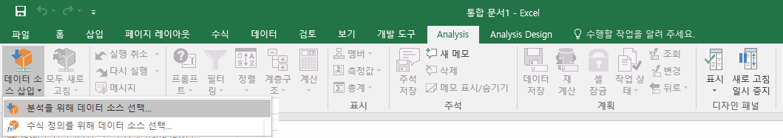
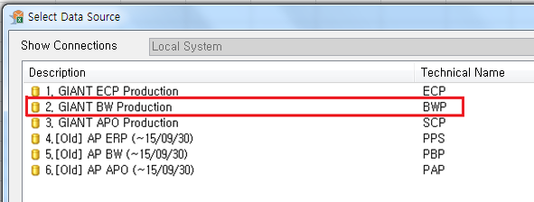
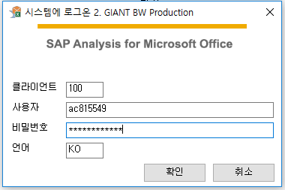
Analysis 기능
3-1. 쿼리 삽입 (1/3)
[방법]
Analysis > 데이터 소스 삽입 > 분석을 위한 데이터 소스 삽입을 클릭합니다.
BWP 서버 선택 후 로그온을 진행합니다.
- 클라이언트 : 100
- 언어 : KO (국문), EN (영문), ZH (중문) * 국문의 경우 반드시 대문자 KO로 입력해주세요.

Slide 9
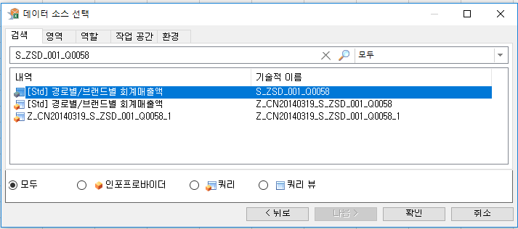
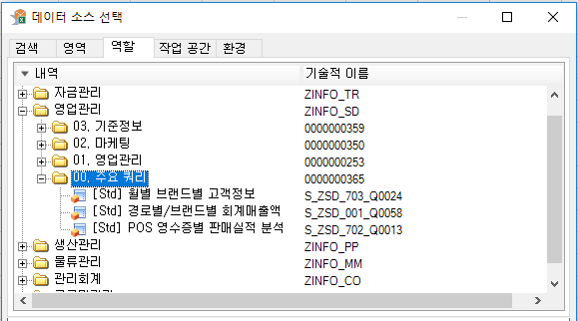
Analysis 기능
3-1. 쿼리 삽입 (2/3)
“검색” 탭에서 쿼리 명을 직접 검색하시거나 “역할” 탭에서 영역 별로 주요 쿼리를 확인하여 삽입하실 수 있습니다.
[검색] [역할]

Slide 10
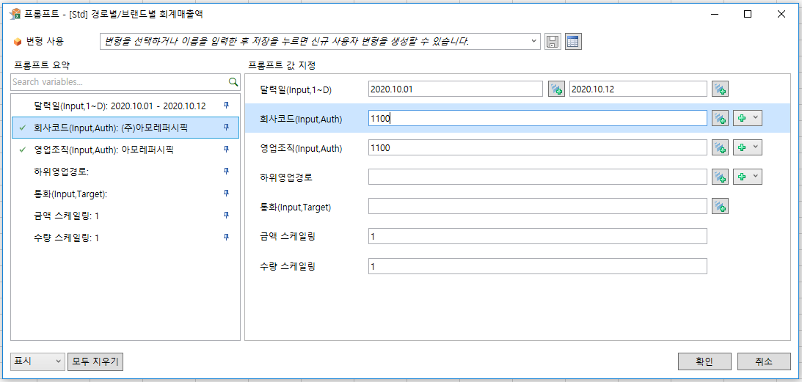
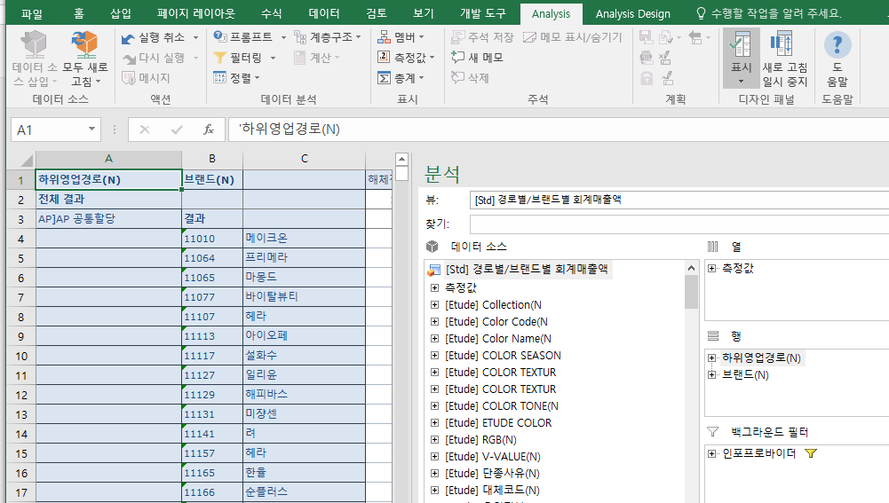
Analysis 기능
3-1. 쿼리 삽입 (3/3)
쿼리 삽입 시에는 초기 프롬프트 조건을 입력해야 하며, 입력하신 조건에 따라 결과 값이 1차적으로 필터링되어 조회됩니다.
회사코드와 영업조직은 권한 관리되는 대상으로 권한을 가지고 계신 법인에 대해서만 입력 가능하십니다.

Slide 11
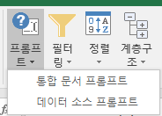
Analysis 기능
3-2. 프롬프트 (1/4)
통합 문서 프롬프트 – 파일 내 삽입된 모든 쿼리에 대한 프롬프트를 확인할 수 있습니다.
데이터 소스 프롬프트 – 선택된 셀의 쿼리에 대한 프롬프트를 확인할 수 있습니다.

Slide 12
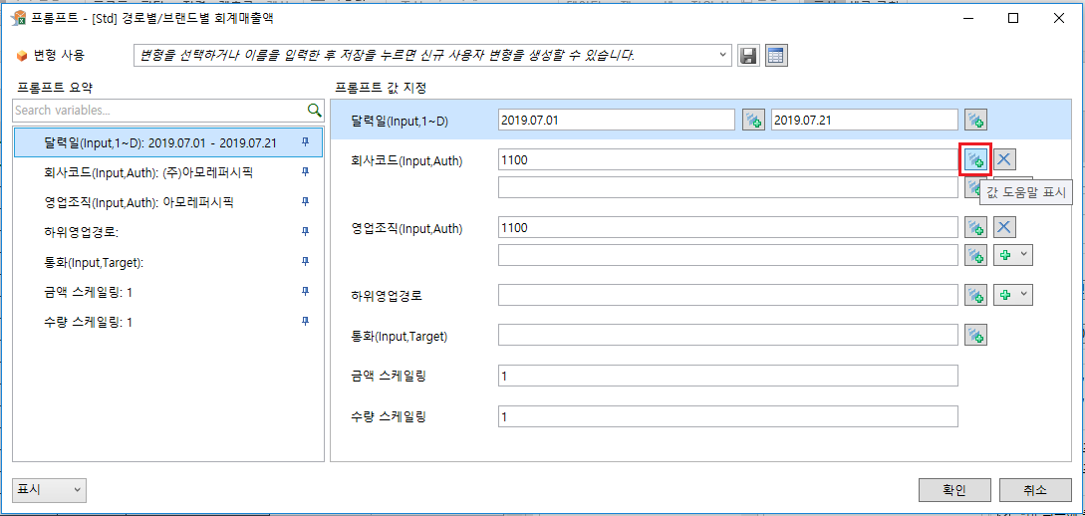
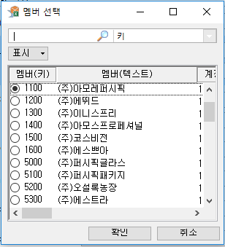
Analysis 기능
3-2. 프롬프트 (2/4)
단일 조건 입력
제한하고자 하는 코드 값을 입력합니다.
어떤 값이 입력되어야 하는 지 모르는 경우 ‘값 도움말 표시‘ 클릭 시 입력 가능한 값들을 조회하실 수 있습니다.

Slide 13
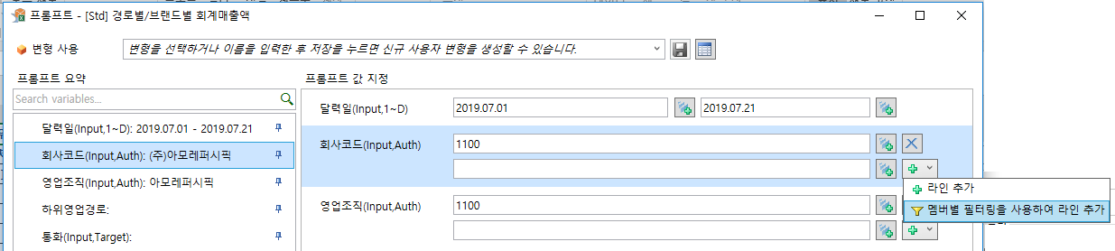
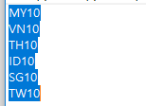
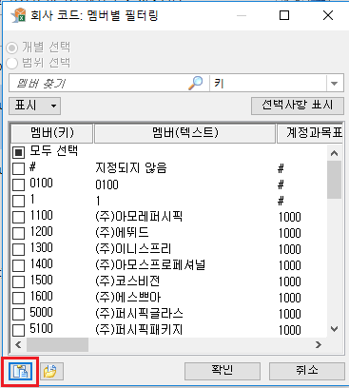
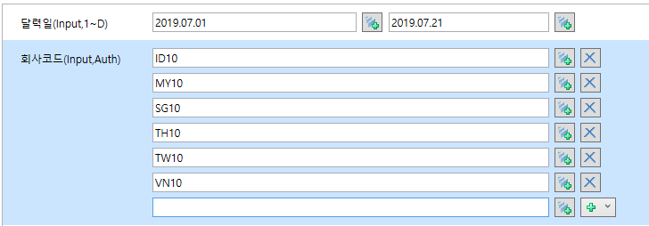
Analysis 기능
3-2. 프롬프트 (3/4)
다중 조건 입력
여러 조건을 한번에 필터링 하시는 경우 라인 추가 > 멤버별 필터링을 사용하여 라인 추가를 클릭하여 값을 복사 붙여 넣기 합니다.

Slide 14
Analysis 기능
3-2. 프롬프트 (4/4)
[주의사항]
프롬프트에서 지정된 범위만큼 서버에서 데이터를 내려 받기 때문에, 성능을 고려하여 적절한 범위로 설정하여 실행 하시길 바랍니다.
회사 코드와 영업조직 기준으로 권한 관리가 이루어지기 때문에 잘못된 코드가 입력되었거나, 아예 조건을 입력하지 않으신 경우
권한 문제가 발생하실 수 있습니다. (입력되지 않은 경우 전체 법인 권한 점검)

Slide 15
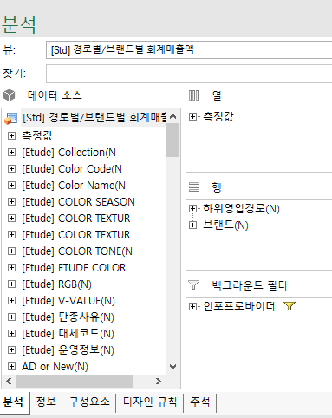
Analysis 기능
3-3. 디자인 패널 (1/3)
디자인 패널에서 쿼리에 대한 조회 조건을 설정하실 수 있습니다.
분석
뷰 : 쿼리 이름
데이터 소스 : 쿼리에서 사용할 수 있는 분석 특성들입니다.
행 / 열 / 백그라운드 필터에 추가하여 사용 가능합니다.
행 / 열 : 해당 영역에 추가한 대로 화면 상 결과 값이 조회됩니다.
백그라운드 필터: 조건은 설정하나 화면 상에서는 보이게 하고 싶지 않은 경우
백그라운드 필터에 추가합니다.

Slide 16
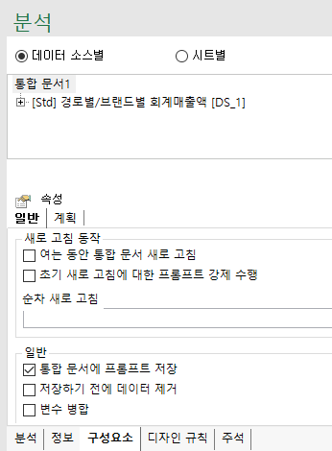
Analysis 기능
3-3. 디자인 패널 (2/3)
구성요소
구성요소 탭에서는 파일 내 Analysis 관련 컴포넌트들을 관리할 수 있습니다.
파일 레벨에서의 속성
파일 명 클릭 시 아래의 옵션을 확인할 수 있습니다.
1) 여는 동안 통합 문서 새로 고침
- 매번 파일을 열 때 자동으로 쿼리가 새로 고침 됩니다.
2) 초기 새로 고침에 대한 프롬프트 강제 수행
- 새로 고침 할 때 프롬프트가 자동으로 뜹니다.
➔ 만약에 2개의 옵션을 모두 체크 시, 해당 파일은 열 때마다 매번 자동으로 프롬프트가 뜨며, 데이터가 업데이트 된 후에 내역 확인이 가능합니다.
3) 변수 병합
해당 옵션 선택 시 파일 내 모든 프롬프트 변수에 대해 동일한 변수는 1번만 입력될 수 있도록 통합됩니다.

Slide 17
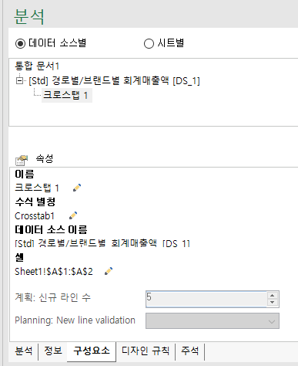
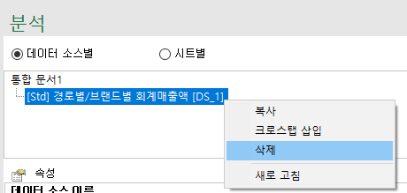
Analysis 기능
3-3. 디자인 패널 (3/3)
쿼리 레벨에서의 속성
파일 내 삽입되어 있는 쿼리 리스트들이 조회되며, + 버튼으로 확장 가능한 것이 실제 엑셀 시트 내 삽입된 쿼리입니다. 크로스탭 클릭 시 현재 해당 쿼리에 어느 위치에 삽입되어 있는 것인지 확인 가능합니다.
크로스탭 정보가 존재하지 않는 쿼리의 경우 시트에는 삽입되어 있지 않으나,
연결정보만 남은 경우로 프롬프트에서 여전히 조회되며 BI 서버에서 여전히 데이터를 가져가기 때문에
성능 개선을 위해서는 사용되지 않는 쿼리를 우 클릭 후 삭제 하시길 바랍니다.

Slide 18
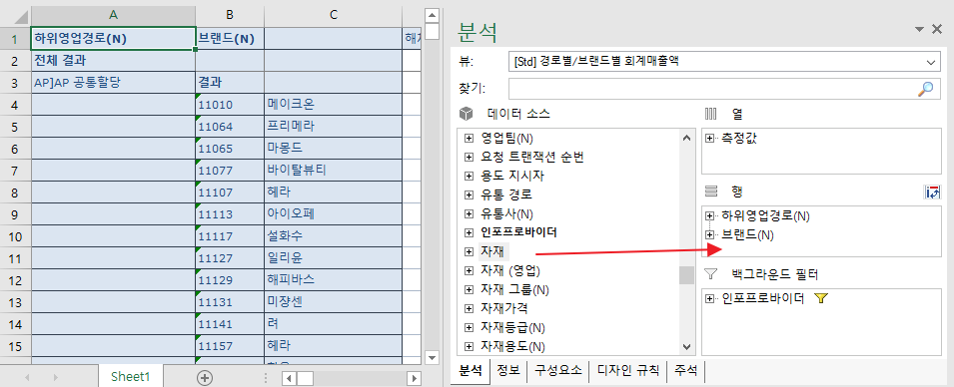
Analysis 기능
3-4. 데이터 분석 – 드릴 다운 (1/3)
디자인 패널에서 분석 요소를 행 / 열로 끌어다 세부 레벨로 데이터를 추출하는 것을 드릴 다운이라고 합니다.

Slide 19
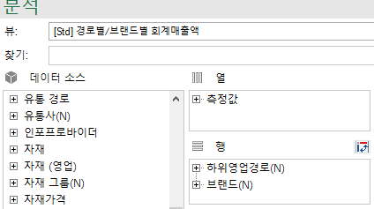
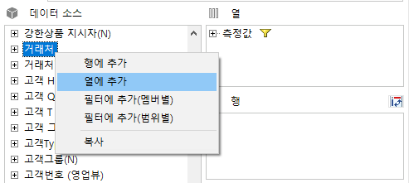
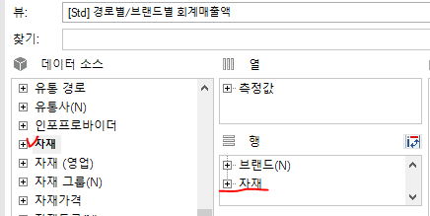

Analysis 기능
3-4. 데이터 분석 – 드릴 다운 (2/3)
[방법1] 데이터 소스 내 특성을 행 또는 열로 드래그 합니다.
[방법 2] 특성을 더블 클릭합니다. 더블클릭 시 행에 추가됩니다.
[방법3] 특성 우 클릭 > 행 or 열 추가 버튼을 클릭합니다.

Slide 20
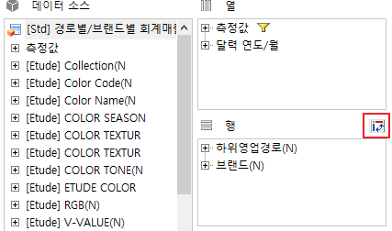
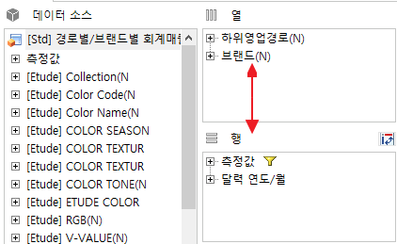
Analysis 기능
3-4. 데이터 분석 – 드릴 다운 (3/3)
축 스왑
축 스왑 버튼 클릭 시 열과 행에 있는 조건들의 위치가 한번에 변경됩니다.

Slide 21
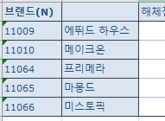
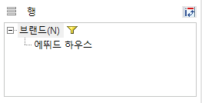

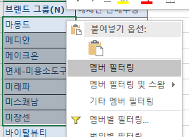
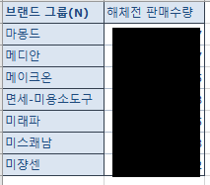
Analysis 기능
3-5. 데이터 분석 – 멤버 필터링 (1/4)
멤버 필터링은 특정 조건의 데이터를 보기 위해 조건을 거는 것이며, 조건이 걸린 특성에는 이름 옆에 아이콘이 표시됩니다.
멤버별 필터링
[방법 1] 값 더블 클릭
원하는 값 더블 클릭 시 단일 값에 대해 필터링 됩니다.
[방법 2] 여러 값 선택 > 우 클릭 > 멤버 필터링
화면 상에 조회되는 여러 값들을 선택 한 후 우 클릭 > 멤버 필터링

Slide 22
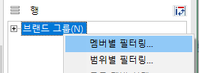
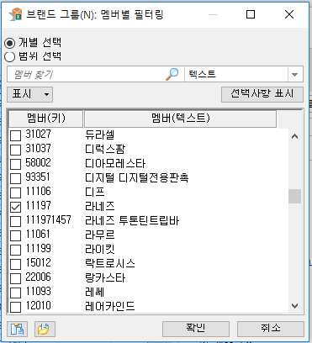
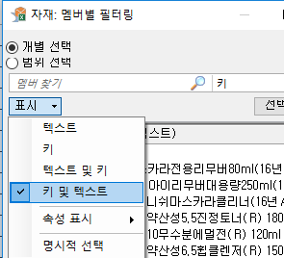
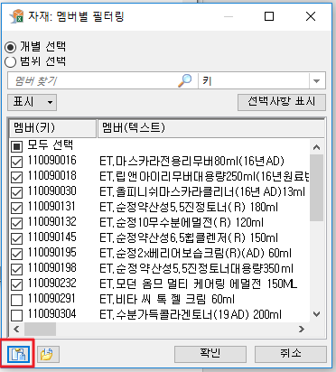
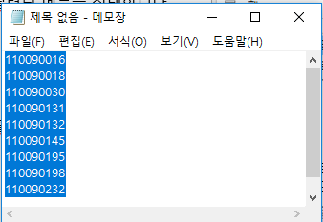

Analysis 기능
3-5. 데이터 분석 – 멤버 필터링 (2/4)
[방법 3]
디자인 패널 내 특성 우 클릭 > 멤버별 필터링 메뉴를 선택합니다.
3-1. 개별 선택
리스트 중에서 원하는 요소만 체크하여 필터링 합니다.
3-2. 복사하여 붙여 넣기
여러 개의 코드를 한번에 필터링하고자 하는 경우
- 조회 옵션을 키 및 텍스트로 변경 합니다.
- 코드 값을 복사한 후 하단의 ‘클립보드에서 붙여넣기‘ 버튼을 클릭합니다.

Slide 23

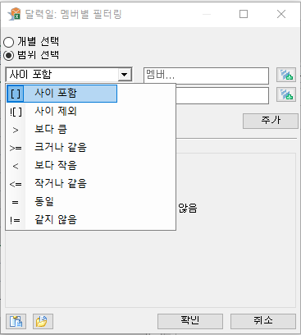
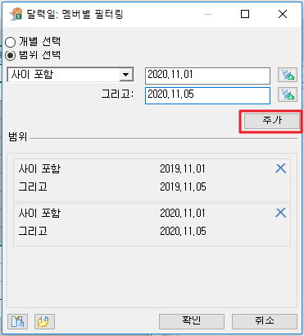

Analysis 기능
3-5. 데이터 분석 – 멤버 필터링 (3/4)
범위별 필터링
범위 조건을 통해 필터링하는 방식입니다. 필터링 하고자 하는 특성 우클릭 후 ‘범위별 필터링’ 항목을 클릭합니다.
원하는 조건 입력 후 ‘추가‘ 버튼을 클릭하여 조건 입력을 완료합니다. 조건은 상충되지 않는 내역으로 여러 개 추가 가능합니다.

Slide 24
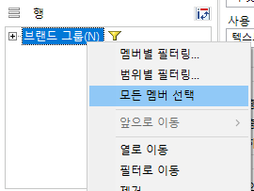
Analysis 기능
3-5. 데이터 분석 – 멤버 필터링 (4/4)
지정된 조건을 해제하고 싶으신 경우 필터링 된 특성 우 클릭 > “모든 멤버 선택“ 버튼을 클릭하시면 됩니다.

Slide 25
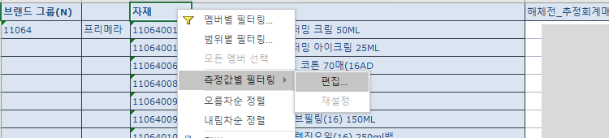
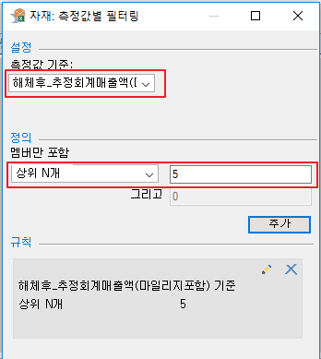
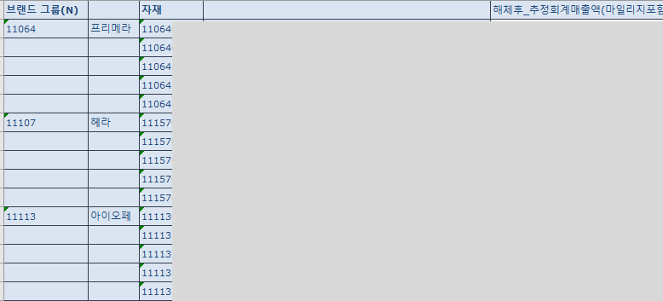

Analysis 기능
3-6. 데이터 분석 – 측정값별 필터링 (1/2)
특정 대상이 아닌 결과 값을 기준으로 조건을 걸어 데이터를 필터링 할 수 있습니다.
[방법]
화면에서 기준으로 삼을 특성을 우 클릭 > 측정값별 필터링 > 편집을 클릭합니다.
2. 조건을 걸 주요 지표 및 내역을 설정 후 추가 버튼을 클릭합니다.
예시의 경우 자재에서 해체 후 회계 매출액 기준으로 상위 5개 조건을 설정하였고,
브랜드 그룹 / 자재 레벨로 조회되고 있으므로 각 브랜드 마다 가장 높은 매출액을 기록한 5개의 자재 실적이 조회됩니다.

Slide 26
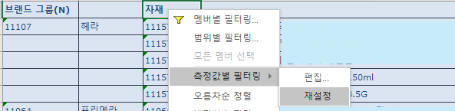
Analysis 기능
3-6. 데이터 분석 – 측정값별 필터링 (2/2)
설정한 조건을 제거하기 위해서는 측정값 필터링을 설정한 특성 우 클릭 > 측정값별 필터링 > 재설정 버튼을 클릭하시면 됩니다.

Slide 27
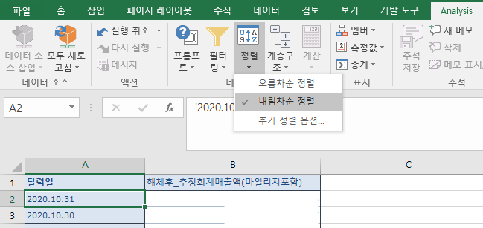
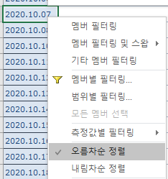
Analysis 기능
3-7. 기본 기능 – 오름차순 / 내림차순
값을 정렬하기 위한 기능입니다.
[방법 1] 기준 특성 선택 후 Analysis 정렬 > 정렬 옵션을 선택합니다.
[방법 2] 기준 특성 우 클릭 > 정렬 옵션을 선택합니다.

Slide 28
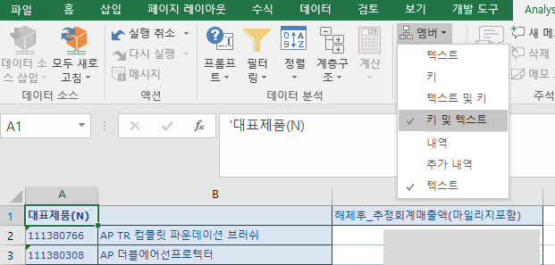
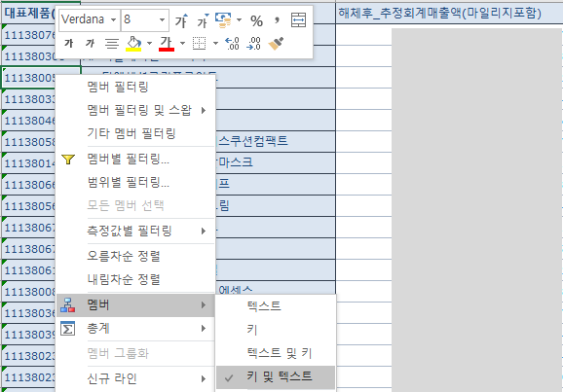
Analysis 기능
3-8. 기본 기능 – 키 및 텍스트
특성 값을 어떻게 조회할 건 지 조회 옵션을 설정할 수 있습니다. (키, 텍스트, 키 & 텍스트 조회)
[방법 1] 특성을 클릭하고 Analysis > 멤버 > 조회 옵션을 선택합니다.
[방법 2] 특성을 우 클릭 > 멤버 > 조회 옵션을 선택합니다.

Slide 29
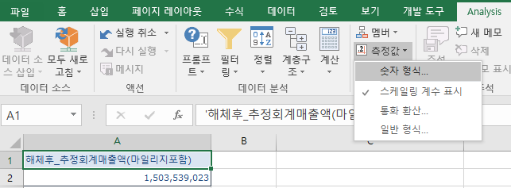
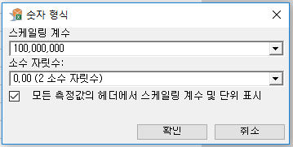

Analysis 기능
3-9. 기본 기능 – 소수점 / 스케일링 / 통화 (1/2)
화면 상에 디스플레이 되는 주요 지표의 숫자 형식, 스케일링 단위 및 통화 옵션을 설정할 수 있습니다.
숫자 형식
설정을 변경할 주요 지표 선택 > Analysis > 측정 값 > 숫자 형식 메뉴를 클릭합니다.
해당 메뉴에서 스케일링 단위 및 소수점 자리 수를 설정할 수 있습니다.
스케일링 단위 선택 시 결과 값이 해당 단위만큼 나뉘어져 표시됩니다.
* 만일 해당 기능을 이용하여 스케일링 단위를 설정하시는 경우 프롬프트 상 수량 및 금액 스케일링은 1로 설정되어 있어야 합니다.

Slide 30
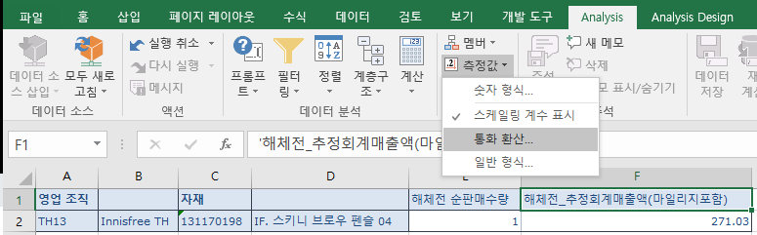
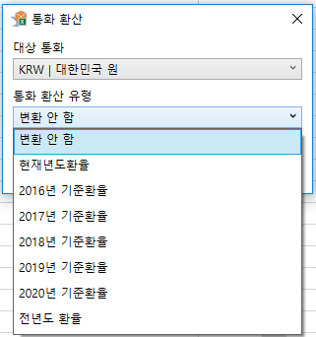


Analysis 기능
3-9. 기본 기능 – 소수점 / 스케일링 / 통화 (2/2)
통화 환산
금액 지표를 선택 후 Analysis > 측정 값 > 통화 환산 메뉴를 선택합니다.
변환 하고자 하는 환율 유형을 선택합니다. ZNRT는 항상 현재 연도 기준의 환율이며, 과거 기준 환율 선택이 가능합니다.
* 해외 현지 통화 → KRW 기준의 통화 환산만 가능합니다.
* 해당 기능을 사용하여 통화 환산을 하시는 경우 프롬프트 상 통화 조건이 지정되지 않아야 합니다.
2019년 환율 적용 시 (환율: 1 THB = 35 KRW)
현재 년도 환율 적용 시 (환율: 1 THB = 37.6 KRW)
* 작성 시점 현재 년도: 2020년

Slide 31


Analysis 기능
3-10. 기본 기능 - 총계
각 특성 마다 총계 라인에 대한 조회 옵션을 설정하실 수 있습니다.
[방법 1] 총계 라인 우 클릭 > 총계 > 원하시는 조회 옵션을 선택합니다.
- 총계 표시 : 항상 총계 값을 보여줍니다.
- 총계 숨기기 : 항상 총계 값을 숨깁니다.
- 하나의 멤버만 사용할 수 있는 경우 총계 숨기기 : 조회되는 값이 1개면 총계를 보여주지 않으며, 2개 이상인 경우 조회됩니다.
[방법 2] 총계 라인 선택 후 Analysis > 총계 > 원하는 옵션을 선택합니다.
해당 메뉴를 이용하시는 경우 총계 라인의 위치를 지정할 수 있습니다. (왼쪽 오른쪽 / 위 아래)

Slide 32


Analysis 기능
3-11. 기본 기능 – 멤버 반복
기본적으로 BI에서는 반복되는 텍스트에 대해서는 1번만 조회되도록 설정되어 있습니다.
다만 엑셀 수식 등을 사용하기 위해 텍스트가 모두 채워져야 하는 경우 “멤버 반복“ 옵션을 통해 내용을 채울 수 있습니다.
[방법] Analysis Design 탭 > 크로스 탭 > 멤버 반복 체크

Slide 33



Analysis 기능
3-12. 기본 기능 – 계층 구조 펼치기
손익 레포트와 같은 경우 계층 구조로 지표가 구성되어 있어 내역을 확인하기 위해서는 구조를 펼쳐야 합니다.
계층 구조가 여러 단계로 이루어져 있기 때문에 아래 옵션을 사용 시 좀 더 용이하게 계층 구조 내역을 확인할 수 있습니다.
[방법 1] 계층 구조 우 클릭 > 레벨로 펼치기 > 가장 큰 숫자를 선택 시 선택한 계층 구조의 가장 하위 레벨까지 펼쳐집니다.
* 가장 상단의 셀을 선택 후 해당 내역 수행 시 전체 계층 구조가 펼쳐집니다.
[방법 2] 계층 구조 클릭 > Analysis > 계층 구조 > 레벨로 펼치기 > 확인하고자 하는 레벨의 숫자 선택

Slide 34

Analysis 기능
3-13. 기본 기능 – 마스터 특성 내역 조회
특성 중 마스터 정보를 가지고 있는 것들은 관련 속성들을 추가적인 정보로 조회 가능합니다.
(EX) 거래처, 자재, 고객, … )
다만 해당 방식으로 항목 추가 시 추가된 정보 기준으로는 데이터 필터링이 불가합니다.
[방법] 디자인 패널 > 데이터 소스 > 마스터 내역을 가지고 있는 항목에 대해 + 클릭하여 확장 > 특성 + 버튼 클릭하여 확장 >
마스터 데이터 요소 중 원하시는 요소에 대하 우 클릭 후 추가

Slide 35




Analysis 기능
3-14. 기본 기능 – 조건부 서식
결과 값에 따라 서식 스타일을 지정할 수 있습니다.
[방법]
Analysis Design 탭 > 조건부 서식 > 신규
서식 조건에 대해 작성하고 “추가” 버튼을 클릭합니다.
확인 시 지정된 조건에 따라 스타일이 적용됩니다.

Slide 36



Analysis 기능
3-15. 기본 기능 – 저장 및 새로고침
데이터 편집이 완료된 후 일반 엑셀 파일 저장하는 것과 동일하게 파일을 저장하시면 됩니다.
다음 번에 파일을 활용하실 때에는 새로고침 버튼을 클릭하여 동일한 포맷에 대해 데이터만 새롭게 업데이트 하실 수 있습니다.
새로고침에는 3가지 옵션이 있습니다.
모두 새로고침 : 파일 내 삽입된 모든 쿼리에 대해 데이터를 새로고침 합니다.
데이터 소스 새로고침 : 현재 선택한 셀에 해당하는 쿼리에 대해서만 데이터를 새로고침 합니다.
데이터 소스 재설정 : 현재 선택한 셀에 해당하는 쿼리에 대해 설정을 초기화합니다.
(편집한 레이아웃이 모두 사라지고 신규 삽입 시의 포맷으로 초기화됩니다.)

Slide 37



Analysis 기능
3-16. 고급 기능 – 쿼리 복사 / 이동 (1/2)
쿼리 복사
매번 신규 쿼리를 삽입하고 편집할 필요 없이 기존에 사용하던 쿼리의 내역을 그대로 복사하여 새롭게 삽입할 수 있습니다.
복사하고자 하는 쿼리를 선택 후 Analysis Design 탭 > “스마트 복사”를 클릭합니다.
붙여 넣으려는 위치를 선택 후 “스마트 붙여넣기“를 클릭합니다. 동일한 내역으로 레포트가 복사됩니다.

Slide 38



Analysis 기능
3-16. 고급 기능 – 쿼리 복사 / 이동 (2/2)
쿼리 이동
디자인 패널 > 프롬프트 > 데이터 소스 + 버튼 확장 > 크로스탭 클릭 시 현재 삽입된 쿼리의 명칭과 위치를 확인하실 수 있습니다.
변경 할 위치를 선택한 후 크로스탭 우 클릭 > 이동위치 메뉴 클릭 시 위치 좌표 변경 가능합니다.

Slide 39



Analysis 기능
3-17. 고급 기능 – 변수 병합
“변수 병합“ 옵션을 체크하는 경우 파일 내 모든 프롬프트에 대해 동일한 변수에 대해서는 한번만 입력될 수 있도록 병합됩니다.
레이아웃만 다르고 조건은 동일하게 여러 레포트를 삽입하신 경우 해당 옵션을 사용하시면 프롬프트 내역 업데이트에 용이합니다.
[방법]
디자인 패널 > 컴포넌트 > 가장 상단의 파일 명을 선택 후 아래 설정 중 “변수 병합“ 옵션을 체크합니다.

Slide 40


Analysis 기능
3-18. 고급 기능 – 동적 계산
화면에 출력되는 결과 값에 따라 동적으로 계산되는 지표 요소를 추가하실 수 있습니다. (순위, 기여도, …).
[방법]
대상이 되는 주요 지표 선택 > Analysis 탭 “계산” > “동적 계산 추가” > 원하는 계산 요소 선택

Slide 41



Analysis 기능
3-19. 고급 기능 – 고급 계산
기존에 제공되는 지표에 대해 계산식을 작성하여 새로운 지표를 만들 수 있습니다.
[방법]
Analysis 탭의 “계산” > “고급 계산 추가”
새로 생성될 지표명을 입력하고 계산식 내역을 작성합니다.
“함수 삽입” 에서 사용 가능한 계산식, “멤버 삽입“ 에서 쿼리 내 지표 내역을 확인하실 수 있습니다.

Slide 42




Analysis 기능
3-20. 고급 기능 – 신규 라인
내역이 정의되지 않은 신규 라인을 추가할 수 있으며, 간단한 사칙연산에 대한 엑셀 수식을 작성하여 적용할 수 있습니다.
[방법]
삽입하고자 하는 위치를 선택 후 Analysis 탭의 신규라인 > 삽입할 위치 옵션 선택
지표 명 및 수식 내역을 입력합니다. 수식을 라인에 모두 복사하면 해당 라인은 수식이 적용되어 계산됩니다.

